Slide 1
Decorator pattern

Slide 2
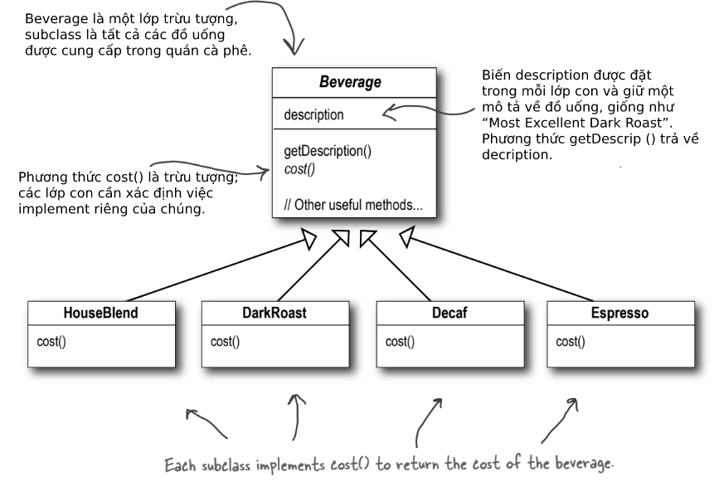

Slide 3
Khi có ít đối tượng thừa kế từ class cha → mọi chuyên vẫn êm đep → OK.
Khi có nhiều đối tương thừa kế từ class cha → vấn đề phát sinh là đống class của ta quá nhiều và dối
Vd: Starbuzz Coffee khi mới mở có 6 loại đồ uống, sau đó tiệm mở rông → số gia vị kèm theo(sữa, matcha, kem) → tăng số lượng đồ uống lên 50 → với số lương 50 class khác nhau kế thừa 1 class cha → dối dắm

Slide 4
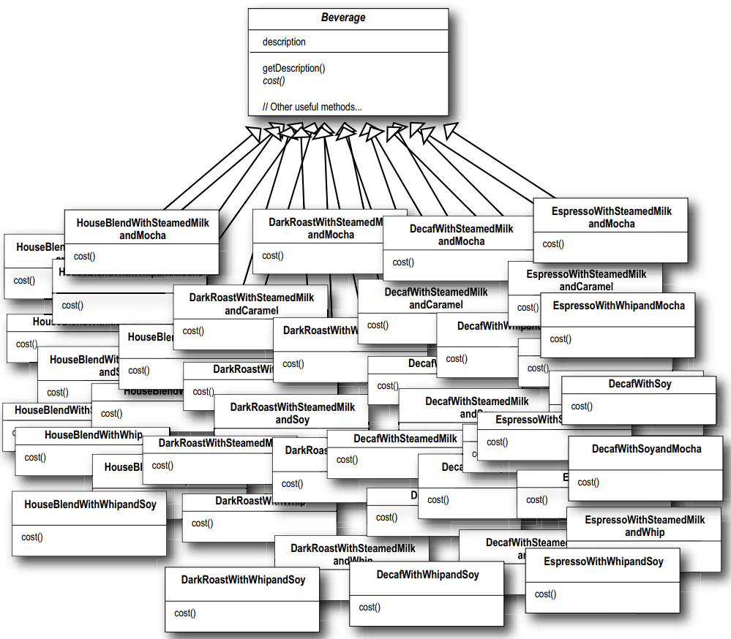

Slide 5
Cơn ác mộng cho viêc bảo trì

